Slide 1

Thứ Tư ngày 5 tháng 10 năm 2022
KĨ THUẬT 4
Chủ đề Khâu thường: Khâu ghép hai mép vải
bằng mũi khâu thường( tiết 1+2)

Slide 2

Thứ Hai ngày 11 tháng 10 năm 2022
Kĩ thuật
Khâu ghép hai mép vải bằng mũi khâu thường (tiết 2)

Slide 3
Biết cách khâu ghép hai mép vải bằng
mũi khâu thường .
Mục tiêu bài học
Khâu ghép được hai mép vải bằng mũi khâu thường.
Các mũi khâu có thể chưa đều nhau. Đường khâu có thể bị dúm .
Với học sinh khéo tay:
- Khâu ghép được hai mép vải bằng mũi khâu thường.
- Các mũi khâu tương đối đều nhau. -- Đường khâu ít bị dúm .

Slide 4
Kỹ thuật: Khâu ghép hai mép vải bằng mũi khâu thường (t1+2)
Hoạt động 1: Kiểm tra vật liệu và dụng cụ
Nhóm trưởng kiểm tra
Hai mảnh vải
Kim, chỉ
Bút chì, thước, kéo

Slide 5
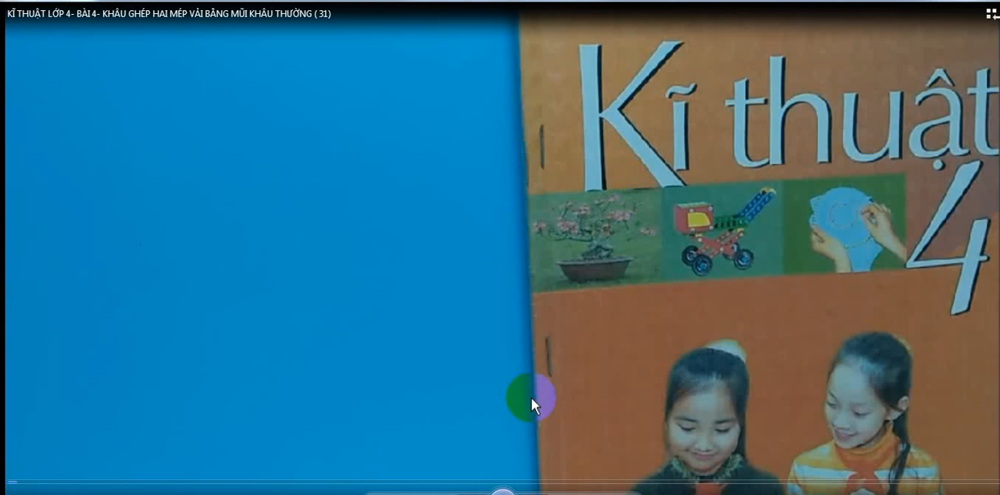
Hoạt động 2: Quan sát và nhận xét, quy trình thực hiện.

Slide 6
Quy trình thực hiện
1. Muốn khâu ghép hai mép vải bằng mũi khâu thường ta cần làm như thế nào?
2. Khâu lược là khâu như thế nào?

Slide 7
Quy trình thực hiện
Khâu ghép hai mép vải bằng mũi khâu thường ta cần thực hiện các bước sau:
* Vạch dấu đường khâu.
* Khâu lược ghép hai mép vải.
* Khâu ghép hai mép vải bằng mũi khâu thường.
Khâu lược là khâu các mũi khâu thường dài khoảng 1 cm, để cố định hai mép vải. Đường khâu lược cách đường vạch dấu khoảng 2 mm.

Slide 8
Quy trình thực hiện
Bước 1: Vạch dấu đường khâu
. . . . . . . . . . . .
1 cm

Slide 9
Quy trình thực hiện
Bước 2: Khâu lược ghép hai mép vải
. . . . . . . . .
. . . . . . . . .

Slide 10
Quy trình thực hiện
Bước 3: Khâu ghép hai mép vải bằng mũi khâu thường
. . . . . . . . . .

Slide 11
Quy trình thực hiện
Bước 3: Khâu ghép hai mép vải bằng mũi khâu thường
. . . . . . . . . .
. . . . . . . . . .
Mặt trước
Mặt sau

Slide 12
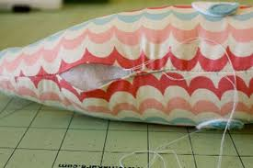
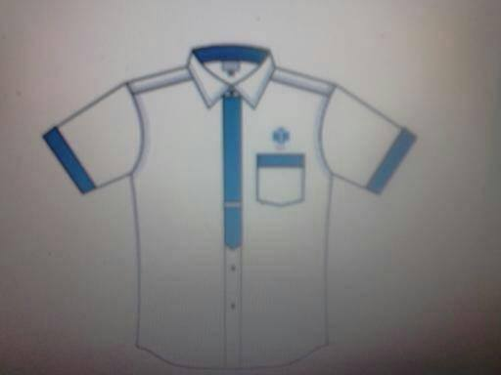
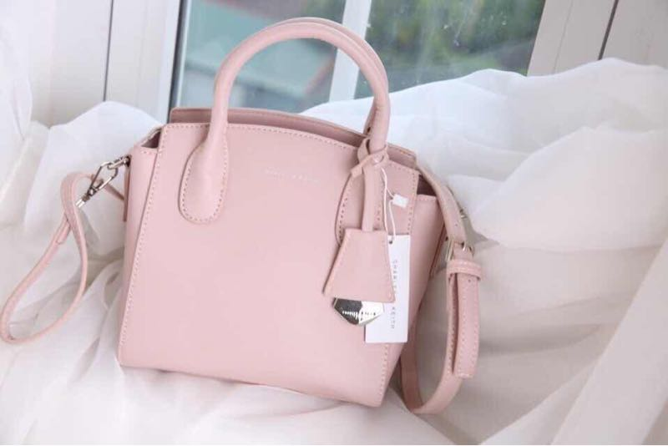
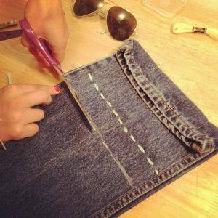

Slide 13
Ghi nhớ
1. Khâu ghép hai mép vải bằng mũi khâu thường được thực hiện theo ba bước:
Vạch dấu đường khâu trên mặt trái của một tấm vải.
Khâu lược hai mép vải.
Khâu theo đường dấu.
2. Trước khi khâu lược cần úp hai mặt phải của hai mảnh vải vào nhau. Đường khâu được thực hiện trên mặt trái của hai tấm vải.

Slide 14
Thực hành khâu ghép hai mép vải bằng mũi khâu thường
Bước 1: Vạch dấu đường khâu
Bước 2: Khâu lược ghép hai mép vải
. . . . . . . . .
1 cm
. . . . . . . . .
Bước 3: Khâu ghép hai mép vải bằng mũi khâu thường
. . . . . . . .

Slide 15
Quy trình thực hiện
1. Vạch dấu đường khâu.
2. Khâu lược.
3. Khâu ghép hai mép vải.
Khâu lược là khâu các mũi khâu thường dài khoảng 1 cm, để cố định hai mép vải. Đường khâu lược cách đường vạch dấu khoảng 2 mm.

Slide 16
Hoạt động 3:Thực hành
(Ở nhà)
Khi xâu chỉ vào kim
Lưu ý
Trước khi thực hiện khâu lược và khâu thường
Trong lúc thực hành khâu
Kết thúc đường khâu

Slide 17
Hoạt động 4
Tiêu chuẩn đánh giá - Trưng bày sản phẩm
- Đường khâu thẳng.
- Các mũi khâu cách đều nhau.
- Các mũi khâu được thực hiện ở mặt trái hai mảnh vải.

Slide 18

TIẾT HỌC KẾT THÚC.
CHÚC CÁC EM CHĂM NGOAN, HỌC GIỎI.
CHÚC CÁC EM CHĂM NGOAN HỌC GIỎI

